Slide 1
Преподавание предмета «Биология» в 2023-2024 учебном году: единое образовательное пространство РФ
Методист ГБУ ДПО «Отрадненский РЦ» Иванова Н.А.

Slide 2

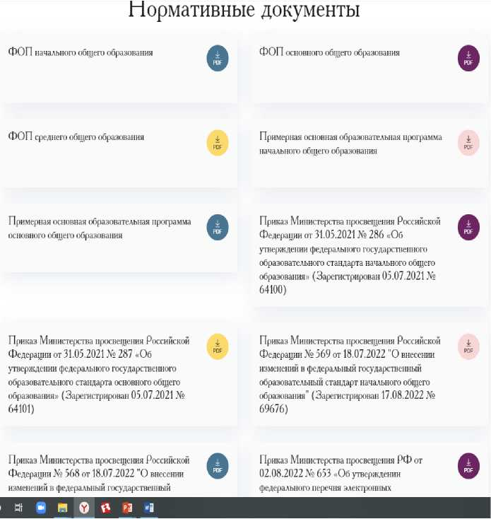


ПРАВОВЫЕ ОРИЕНТИРЫ ДЛЯ ОБРАЗОВАТЕЛЬНОЙ ОРГАНИЗАЦИИ В 2023-2024 УЧ. Г.
ЕДИНОЕ СОДЕРЖАНИЕ □ ОБЩЕГО ОБРАЗОВАНИЯ
ФЗ-№273 «ОБ ОБРАЗОВАНИИ В РОССИЙСКОЙ ФЕДЕРАЦИИ»
ОБНОВЛЕННЫЙ ФГОС ООО 2021 Г.
ОБНОВЛЕННЫЙ ФГОС СОО 2022 Г.
ФЕДЕРАЛЬНЫЙ ПЕРЕЧЕНЬ УЧЕБНИКОВ 2022г.
КОНЦЕПЦИЯ ПРЕПОДАВАНИЯ БИОЛОГИИ
Нормативные документы

Slide 3



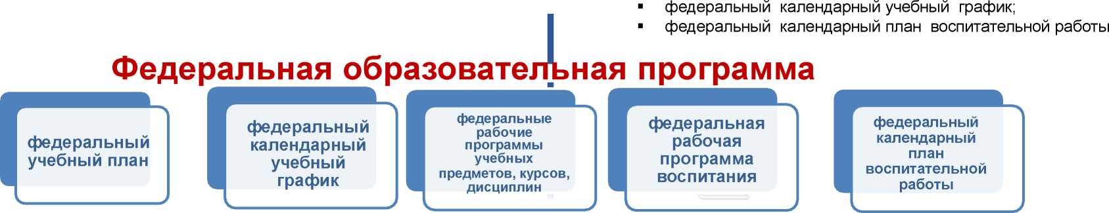
ЕДИНАЯ СИСТЕМА ОБРАЗОВАНИЯ РФ
ЕДИНСТВО СОДЕРЖАНИЯ ОБЩЕГО ОБРАЗОВАНИЯ ФОП ООО и СОО
ЦЕЛЕВОЙ РАЗДЕЛ
Единые подходы
к формированию содержания образования и воспитания Единые стандарты образовательного пространства страны Единая система
мониторинга эффективности деятельности образовательных организаций
пояснительная записка;
планируемые результаты освоения обучающимися ФООП;
система оценки достижения планируемых результатов освоения ФООП
СОДЕРЖАТЕЛЬНЫЙ РАЗДЕЛ
■ федеральные рабочие программы учебных предметов
■ программа формирования универсальных учебных действий у обучающихся;
■ федеральная рабочая программа воспитания
ОРГАНИЗАЦИОННЫЙ РАЗДЕЛ
федеральный учебный план; федеральный план внеурочной деятельности;
■

Slide 4
ФЕДЕРАЛЬНЫЕ ОБРАЗОВАТЕЛЬНЫЕ ПРОГРАММЫ
1 января 2023 г.
утверждены ФОП в составе следующих компонентов: федерального учебного плана, федерального календарного учебного графика, федеральной рабочей программы воспитания, федерального календарного плана воспитательной работы
1 августа 2023 г.
планируется включение в ФОП федеральной рабочей программы биологии на базовом уровне
В течение 2023/24 и 2024/25 учебных годов
разработка и апробация федеральных рабочих программ по всем предметам для профильного обучения (углубленного изучения отдельных предметов)

Slide 5
Место предмета в учебном плане на уровне основного общего
образования в 2023-2024 уч. году
Предмет |  |  |  |  | Количество часов в неделю
 | Классы | V Использование ПРП (https://edsoo.ru/) | VI Использование ПРП (https://edsoo.ru/) | VII Использование разработанных ранее РП по биологии |  | VIII Использование разработанных ранее РП по биологии | IX Использование разработанных ранее РП по биологии
Биология Базовый уровень |  | 1 | 1 | 1 |  | 2 | 2
Биология Углубленный уровень |  | 1* | 1* | 2 | * | 3* | 3*
*Рекомендации УМО
Использование ПРП | Использование разработанных ранее РП по биологии

Slide 6
Место предмета в учебном плане 2023-2024 учебного года
10 класс
Профиль | Уровень | 10 класс Использование ПРП (https://edsoo.ru/)
Технологический (инженерные, информационно -технологические классы) | базовый | 1
Естественно-научный | углублённый | 3
Гуманитарный (варианты 1-6) | базовый | 1
Социально-экономический (варианты 1-3) | базовый | 1
Универсальный | базовый/углубленный* | 1/3*
*В универсальном профиле два учебных предмета определяет ОУ по заявлению обучающегося (иное сочетание предметов, чем предложено в п. 27.8 ФОП СОО)

Slide 7
Место предмета в учебном плане 2023-2024 учебного года
на уровне среднего общего образования
11 класс
Учебный предмет | Профиль | Уровень | 11 класс Использование разработанных ранее РП
Биология | Естественно-научный | углублённый | 3
Естествознание | Гуманитарный | базовый | 3
Естествознание | Социально-экономический | базовый | 3
Биология | Универсальный | базовый/углубленный | 1/3
Естествознание | Универсальный | Базовый | 3

Slide 8
Вариант мультипрофильного учебного плана школы для 10 класса
(социально-экономический + естественно-научный профили) при 6-дневной учебной неделе
Предметная область | Учебный предмет | Уровень изучения предмета / количество часов
 |  | Базовый уровень | Углублённый уровень
Русский язык и литература | Русский язык | 2
 | Литература | 3
Иностранные языки | Иностранный язык | 3
Общественно-научные предметы | История | 2
 | Обществознание | 2 | +2
 | География | 1 | +2
Математика и информатика | Алгебра и начала математического анализа | 2
 | Геометрия | 2
 | Вероятность и статистика | 1
 | Информатика | 1
Естественно-научные предметы | Физика | 2
 | Химия | 1 | +2
 | Биология | 1 | +2
Физическая культура, основы безопасности жизнедеятельности | Физическая культура | 3
 | ОБЖ | 1
 | Индивидуальный проект | 1
Дополнительные учебные предметы, курсы по выбору обучающихся | Элективный курс |  | 1
 | Спецкурс
 | Факультативный курс
Максимально допустимая недельная нагрузка в соответствии с действующими санитарными правилами и нормами при 6-дневной учебной неделе |  |  | 37

Slide 9
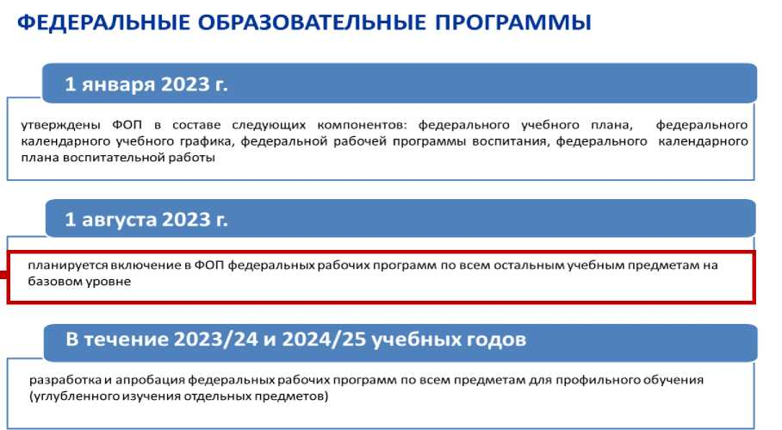
Основное общее образование
Право учителя рабочую программу по предмету разрабатывать на класс, а не на уровень (действительно только для предметов по которым РП разработаны по ФРП или ПРП)
Так как содержание предметов обязательной части ФУП определено по классам в содержательном разделе ФОП
Для разработки РП по биологии на уровне ООО используются:
Классы | ФРП (портал единого содержания образования https://edsoo.ru/) | ПРП* (портал единого содержания образования https://edsoo.ru/) | Ранее разработанные РП
5-6 классы |  | Утверждение новых РП на основе ПРП* по предмету базовом уровне обучения | Использование ранее разработанные РП углубленного уровня для 5-6 классов
7 - 9 классы |  |  | Использование ранее разработанных РП по предмету биология
август 2023 г. - разработка ИСРО РАО федеральных рабочих программ по всем учебным предметам на базовом уровне

Slide 10
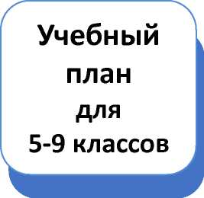
Единая ООП ООО, действующая с 01.09.2023
Содержательный раздел
Организационный раздел
РП по
биологии 5-9 классы
Использование ПРП на базовом уровне (https://edsoo.ru/) 5-6 классы
Использование разработанных ранее РП по биологии
для 7-9 классов
Для 7-9 классов используется учебный план школы,
разработанный ранее на основе учебного плана примерной ООП ООО
ООП ООО
(одна на уровень)
Для 5-6 классов используется учебный план ФОП ООО
Использование разработанных ранее РП на углублённом уровне 5-6 классы

Slide 11
Единая ООП СОО, действующая с 01.09.2023
Содержательный раздел
Организационный раздел
Учебный план для 10 классов
Учебный план для 11 классов
РП по
предметам 10 класс
РП по
предметам 11 класс
Использование ПРП (https://edsoo.ru/) биологии на базовом и/или углубленном уровне изучения | Использование разработанных ранее РП по биологии
Используется разработанный ранее на основе учебного плана примерной ООП СОО
Разрабатывается на основе федерального учебного плана ФОП СОО
ООП СОО
(одна на уровень)

Slide 12



Обеспечение единства образовательного пространства РФ
Рабочие программы на уровень ООО
Структура рабочей программы сохраняется
Примерная рабочая программа по биологии. Базовый уровень
https://edsoo.ru/Primernava rabochaya programma osnovnogo obschego obrazovaniya _ predmeta Biologiya proekt .htm
Примерная рабочая программа по биологии (7-9 классы).
Углубленный уровень
https://edsoo.ru/Primernaya rabochaya programma osnovnogo obschego obrazovan
iya predmeta Biologiya uglublennij uroven 0.htm ч__
ИНСТИТУТ СТРАТЕГИИ РАЗВИТИЯ ОБРАЗОВАВ I ИМ
ЕДИНОЕ СОДЕРЖАНИЕ
П ОБЩЕГО ОБРАЗОВАНИЯ
Новости
Конструктор рабочих программ
учебные предметы
Рабочие программы
Методические видеоуроки
Вход I Регистрация
Рабочие программы на уровень СОО
Конструктор рабочих программ
Уважаемые коллеги!
Примерная рабочая программа по биологии. Базовый уровень
Информируем вас, Конструктор рабочих
программ
закрыт на доработку для обновления под Федеральные
https://edsoo.ru/Primernaya rabochaya programma srednego obschego obrazovaniya pred meta Biologiya .htm
основные
общеобразовательные программы
Новая
версия конструктора будет доступна 30 марта 2023
года.
Инструкция по работе с Конструктором рабочих программ
Примерная рабочая программа по биологии. Углубленный уровень
https://edsoo.ru/Primernaya rabochaya programma srednego obschego obrazovaniya pred meta Biologiya uglublennij uroven.htm
https://edsoo.ru/constructor/

Slide 13





























Федеральный перечень учебников
https://fpu.edu.ru/document/7
Автор, издательство
10-11
УМК Биология. 5-11 класс / Под ред. В.В. Пасечника. Издательство «Просвещение» (концентрическая)
УМК Биология. 5-11 класс / В.И. Сивоглазов. Издательство «Просвещение» (линейная)
УМК Биология. 5-11 класс. / В.И. Сивоглазов и др. Издательство «Просвещение» (концентрическая)
Линия УМК Биология 5-9 класс./Под ред. В.В. Пасечника
Издательство «Просвещение» (линейная)
Линия УМК И.Н. Пономаревой. Биология (концентрическая и линейная) (5-11 класс) Издательство «Просвещение»
Используем учебники школьного библиотечного фонда

Slide 14

Материалы для обучающихся по биологии 6 класс (линия УМК Биология. 5-11 класс. / / под ред. В.В. Пасечника. Издательство «Просвещение» (концентрическая))
Примерная рабочая программа по биологии
Рекомендованные источники информации
Раздел 1.Растительный организм (6 ч)
Строение растительной клетки. Фоксфорд (https://foxford.ru/) Растительные ткани. Internet урок (https://interneturok.ru/)
Раздел 2.Строение и жизнедеятельность растительного организма (27 ч):
• Питание растений (8 ч)
• Побег и почки. Листорасположение и листовая мозаика. Строение и функции листа. Простые и сложные листья. Видоизменения листьев. Особенности внутреннего строения листа в связи с его функциями (кожица и устьица, основная ткань листа, проводящие пучки). Internet урок (https://interneturok.ru/)
Соответствие с учебником
• Транспорт веществ в растении. Internet урок (https://interneturok.ru/)
• Клеточное строение стебля травянистого и древесного растений. Биоуроки ( biouroki.ru).
Соответствие с учебником
• Вегетативное размножение культурных растений. Internet урок (https://interneturok.ru/)
Соответствие с учебником
• Дыхание растения (2 ч).
Транспорт веществ в растении (5 ч)
Рост растения (4 ч).
Размножение растения (7 ч).
Развитие растения (1 ч).

Slide 15

БИОЛОГИЯ
Материалы для обучающихся по биологии 6 класс (линия УМК Биология. 5-11 класс. / В.И. Сивоглазов и др. Издательство «Просвещение» (концентрическая)
Примерная рабочая программа по
Рекомендованные источники информации
биологии
Раздел 1.Растительный организм (6 ч) Раздел 2.Строение и жизнедеятельность растительного организма (27 ч):
• Питание растений (8 ч)
Раздел 1. Соответствие с учебником.
Раздел 2. Не все темы представлены в учебнике
• Почва, её плодородие.
Значение обработки почвы (окучивание), внесения удобрений, прореживание проростков, полива для жизни
культурных растений. Гидропоника. Большая российская энциклопедия - электронная версия (bigenc.ru)
• Соответствие с учебником
• Клеточное строение стебля травянистого и древесного растений. Биоуроки (biouroki.ru).
• Соответствие с учебником
• Вегетативное размножение культурных растений. Клоны. Сохранение признаков материнского растения. Хозяйственное значение вегетативного размножения.
• Соответствие с учебником
• Дыхание растения (2 ч).
• Транспорт веществ в растении (5 ч)
• Рост растения (4 ч).
• Размножение растения (7 ч).
• Развитие растения (1 ч).

Slide 16
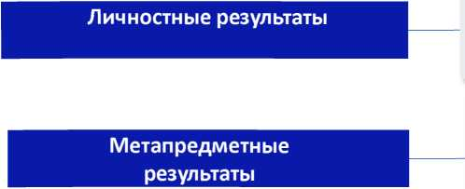

Обновленный ФГОС COO
Преемственность ФГОС 2012 и 2022
Определение списка учебных предметов , обязательных для изучения на базовом или углубленном уровне
Сформулированы по воспитательным направлениям
Конкретизированы по УУД: познавательные,
коммуникативные и регулятивные действия

Slide 17

Воспитательный потенциал урока биологии формируем личностные
результаты
« Воспитание человека - гражданина, человека - патриота, должно быть
главной целью всего педагогического процесса »
М.В. Ломоносов
Содержание работы на уроке:
Формирование у обучающихся уважительного отношения к труду, упорства в преодолении трудностей на примерах деятельности выдающихся ученых, врачей.
Содержательная линия через весь курс биологии
Формирование личностных результатов обучающихся
Патриотическое воспитание: гордость за вклад российских и советских ученых в развитие мировой биологической науки; ценностное отношение к достижениям российских учёных биологов.
Трудовое воспитание:
интерес к практическому изучению
профессий, связанных с биологией.

Slide 18

Воспитательный потенциал урока биологии: формируем
личностные результаты
Формирование личностных результатов обучающихся
Экологическое воспитание:
осознание глобального характера экологических
проблем и путей их решения; планирования
поступков и оценки их возможных последствий для
окружающей среды
Ценности научного познания:
осознание ценности физической науки как мощного
инструмента познания мира
Формирование культуры здоровья и
эмоционального благополучия:
осознание ценности безопасного образа жизни в
современном технологическом мире
Содержание и формы работы на уроке
Объяснение биологических закономерностей, лежащих в основе глобальных атмосферных явлений. Демонстрация работы приборов позволяющих осуществлять экологический мониторинг в месте проживания. Проведение экскурсий, демонстрация фрагментов фильмов о результатах производственной деятельности человека

Slide 19
Подготовка учебной части ОУ к новому учебному году
Февраль -март 2023
Июнь-август 2023
✓ Сбор в учебной части ОУ рабочих программ
✓ Проверка зам. директора рабочих программ на исполнение ФГОС.
✓ Обучение педагогов
✓
✓
✓
Вебинары о подходах в преподавании предметов в 2023/2024 уч. году. Предварительное комплектование ОО Обучение педагогов
Апрель - июнь 2023
✓ Принятие решения о введении обновленных ФГОС коллегиальным органом ОО
✓ Корректировка ООП
✓ Корректировка рабочих программ НОО и ООО
✓ Разработка рабочих программ СОО
✓ Обучение педагогов
✓ Проведение родительских собраний обучающихся 5 и 10 классов (информирование родителей о введении обновленных ФГОС)
Август 2023
✓ Утверждение директором ОУ рабочих программ (ФГОС-2022)
✓ Утверждение ООП на уровень начального/ основного /среднего общего образования (ФГОС-2022)

Slide 20
Спасибо за внимание !

